Slide 1
NMAP
2018/12/19

Slide 2
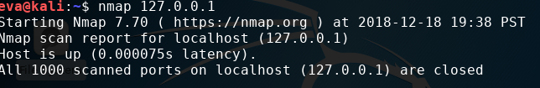
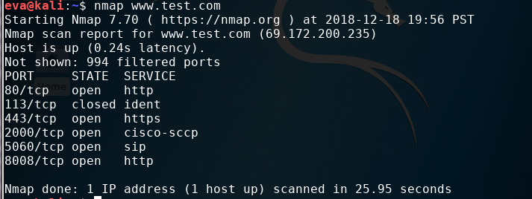
掃描單一
nmap 192.168.1.1
nmap -6 IPV6_Address 掃描IPV6
nmap www.test.com
Notes:
Reference : https://www.lijyyh.com/2012/03/nmap-using-nmap-security-scanner.html

Slide 3
掃描多部
掃描某一個範圍的IP位置的機器
nmap 192.168.0.1-100

